Slide 1
ТОО НПО Группа Компаний DOSTI
2022
СИСТЕМЫ ПРОГРАММИРОВАНИЯ
1.1. Introduction
Лектор: Тренер от компании «ТОО «НПО «Группа Компаний «DOSTI»
Мольганов Андрей Александрович

Slide 2
План курса
2
ТОО НПО Группа Компаний DOSTI
2022

Slide 3
План курса
3
Курс состоит из модулей и параграфов, каждый параграф сочетает в себе три необходимых элемента учебного процесса:
Лекционный материал – студентам рассказывается теоретическая информация о субъекте (язык программирования, технология, схема), необходимая для выполнения практического материала;
Практический материал – студентам рассказывается краткое техническое задание на выполнение самостоятельного практического материала (написание алгоритма, конструирование процессов);
ТОО НПО Группа Компаний DOSTI
2022

Slide 4
План курса
4
Самостоятельная работа студента (сокр. СРС) – студентам дается академическая свобода в выборе темы самостоятельной работы, которую они защищают на определенном промежутке времени перед аудиторией;
Комплексное тестирование – после окончания курса, студенты сдают комплексное тестирование, направленное на оценку их знаний и умения применять освоенные технологии в реальной обстановке
ТОО НПО Группа Компаний DOSTI
2022

Slide 5
План курса
5
Курс рассчитан на 4 недели, при стандартной часовой нагрузке в 6 часов/день. Каждое занятие включает в себя лекционный и практический материал, выполнение которого обязательно.
Тема самостоятельной работы студента определяется самим студентом. Самостоятельная работа студента должна состоять из вменяемой презентации, программного кода и схем работы, а также текста выступления. Самостоятельная работа студента должна быть авторской, содержать в себе тезис и доказательство тезиса с помощью программного кода. Например – более быстрое решение алгоритма или взаимодействие со структурами данных.

Slide 6
План курса
6
Посещение и выполнение четырех лекционных занятий (вкл. практическую часть);
Защита самостоятельной работы студента в конце каждой недели;
Сдача КТ в конце курса (теоретическая + практическая часть);
Посещение лекционных занятий
Выполнение практических работ
Сдача самостоятельной работы
Сдача комплексного тестирования
ТОО НПО Группа Компаний DOSTI
2022

Slide 7
Описание курса
7
Студенты поступившие на этот курс, изучат следующие вещи:
Основы программирования (переменные, управление программой);
Отладка программы и проектов с помощью отладчиков и debugger’s;
Познакомятся с алгоритмами и структурами данных;
Изучат линейное, объектно-ориентированное, и обобщенное программирование;
Работать с системами контроля версий (Git, Github);
ТОО НПО Группа Компаний DOSTI
2022

Slide 8
Правила сдачи выполненных работ
8
Выполняя самостоятельные работы, Вы как студент соглашаетесь со следующими пунктами:
Списывание, плагиат, выдача своей работы за чужую, а также другие умышленно совершенные действия направленные на получение несоответствующей вашим знаниям оценки, означает что преподаватель выставляет ВАМ НОЛЬ баллов за данную работу без объяснений и возможности пересдачи в будущем;
В случае пропуска конечной даты сдачи работы студента, он имеет право сдать работу до конца недели в любое свободное время, при этом получив итоговую оценку на 10% меньше (штраф отменяется, если причина уважительная и документально подтверждена);
ТОО НПО Группа Компаний DOSTI
2022

Slide 9
Правила сдачи выполненных работ
9
В случае пропуска комплексного тестирования, он имеет право пройти комплексное тестирование в оговоренное время до конца недели, при этом получив итоговую оценку на 25% меньше (штраф отменяется, если причина уважительная и документально подтверждена);
В случае пропуска лекционных занятий, студент получает 0 баллов (штраф отменяется, если причина уважительная и документально подтверждена);
ТОО НПО Группа Компаний DOSTI
2022

Slide 10
Создание проекта в VS2022
10
ТОО НПО Группа Компаний DOSTI
2022

Slide 11
Создание первого проекта
11
ТОО НПО Группа Компаний DOSTI
2022

Slide 12
Git и VCS
32
ТОО НПО Группа Компаний DOSTI
2022

Slide 13
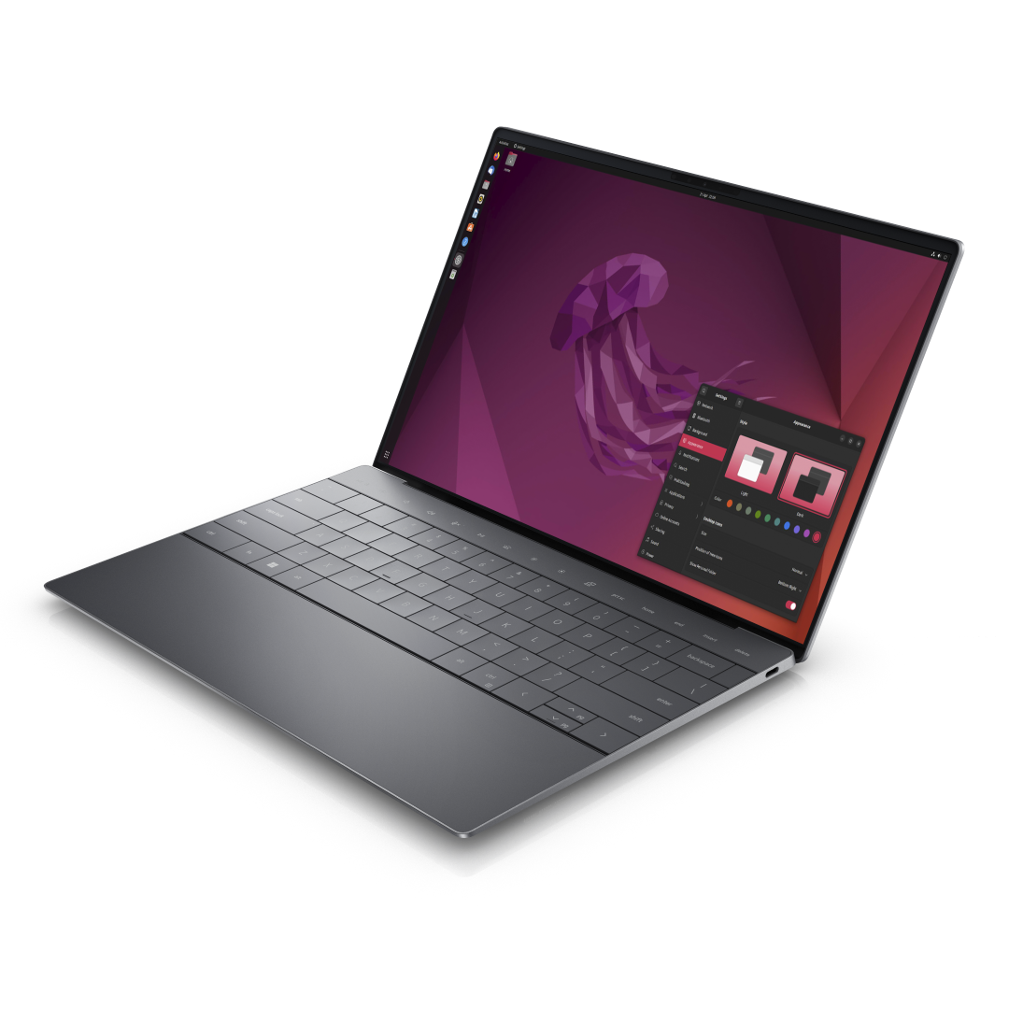
Git и CMake
33
Целевая операционная система для которой мы будем писать программное обеспечение на C++ это Linux. В нашем случае это будет дистрибутив Ubuntu Linux 22.04. Использование Windows на данном курсе запрещено и будет расцениваться как попытка умышленной не сдачи домашнего задания и трата времени преподавателя и студентов на пустые вопросы.
ТОО НПО Группа Компаний DOSTI
2022

Slide 14
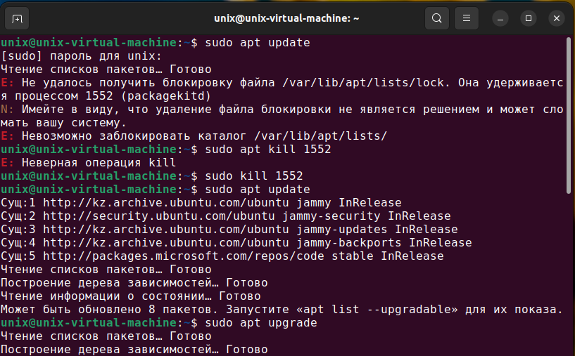
Git и CMake
34
Для установки необходимого программного окружения, откройте терминал и введите следующие команды от имени суперпользователя:
$ sudo apt install gcc
$ sudo apt install cmake
$ sudo apt install git
ТОО НПО Группа Компаний DOSTI
2022

Slide 15
Git и CMake
35
Дополнительно установите Visual Studio Code
$ sudo apt install software-properties-common apt-transport-https wget
$ wget -q https://packages.microsoft.com/keys/microsoft.asc -O- | sudo apt-key add –
$ sudo add-apt-repository "deb [arch=amd64] https://packages.microsoft.com/repos/vscode stable main“
$ sudo apt update
$ sudo apt install code
ТОО НПО Группа Компаний DOSTI
2022

Slide 16
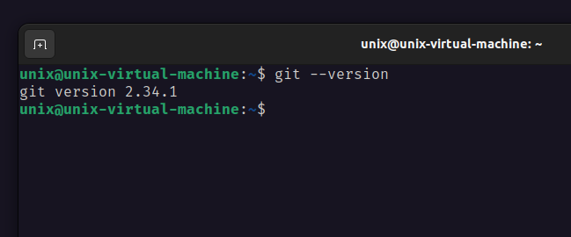
Git и CMake
36
Проверьте версию Git после установки
ТОО НПО Группа Компаний DOSTI
2022

Slide 17
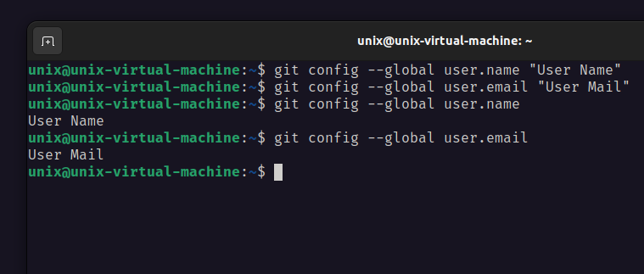
Git и CMake
37
Укажите ваше имя и почтовый адрес
ТОО НПО Группа Компаний DOSTI
2022

Slide 18
Git и CMake
38
Зарегистрируйтесь на сайте https://github.com;
Создайте репозиторий с названием «ваша-фамилия-cpp-год», например «molganov-cpp-2023»;
ТОО НПО Группа Компаний DOSTI
2022

Slide 19
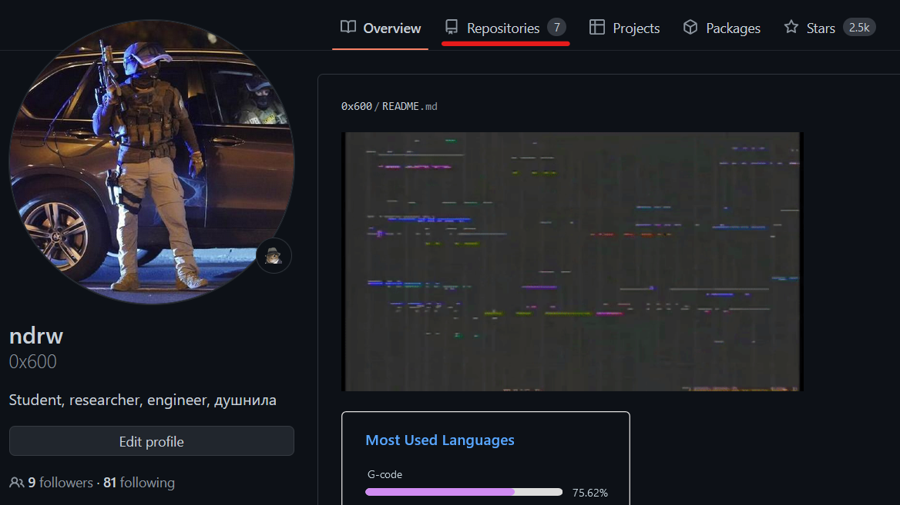
Git и CMake
39
ТОО НПО Группа Компаний DOSTI
2022

Slide 20
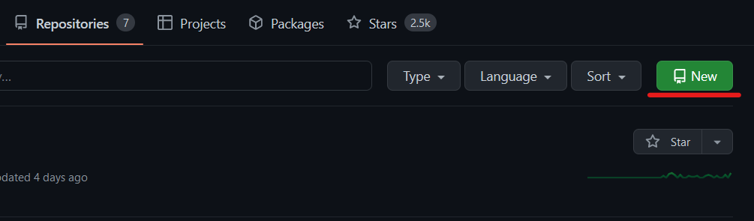
Git и CMake
40
ТОО НПО Группа Компаний DOSTI
2022

Slide 21
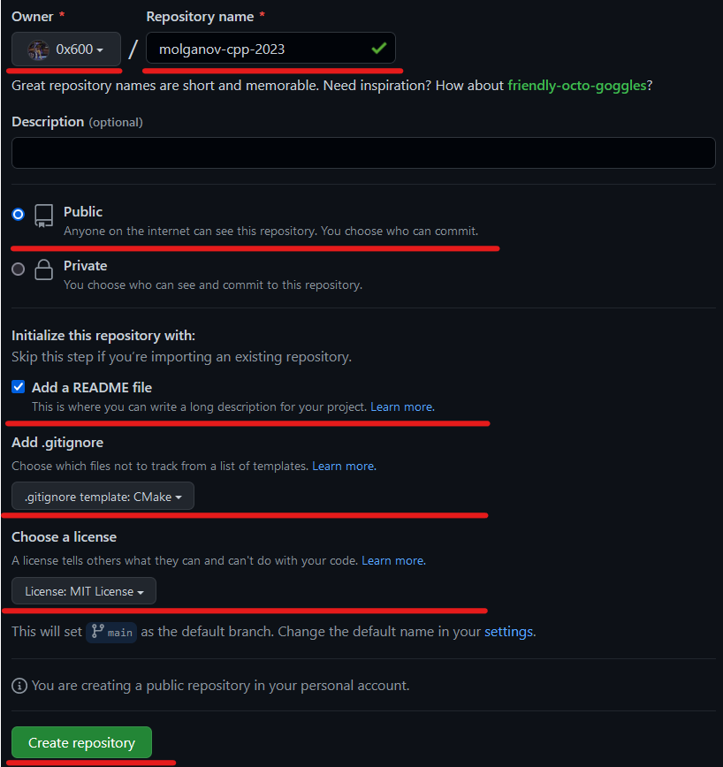
41
ТОО НПО Группа Компаний DOSTI
2022

Slide 22
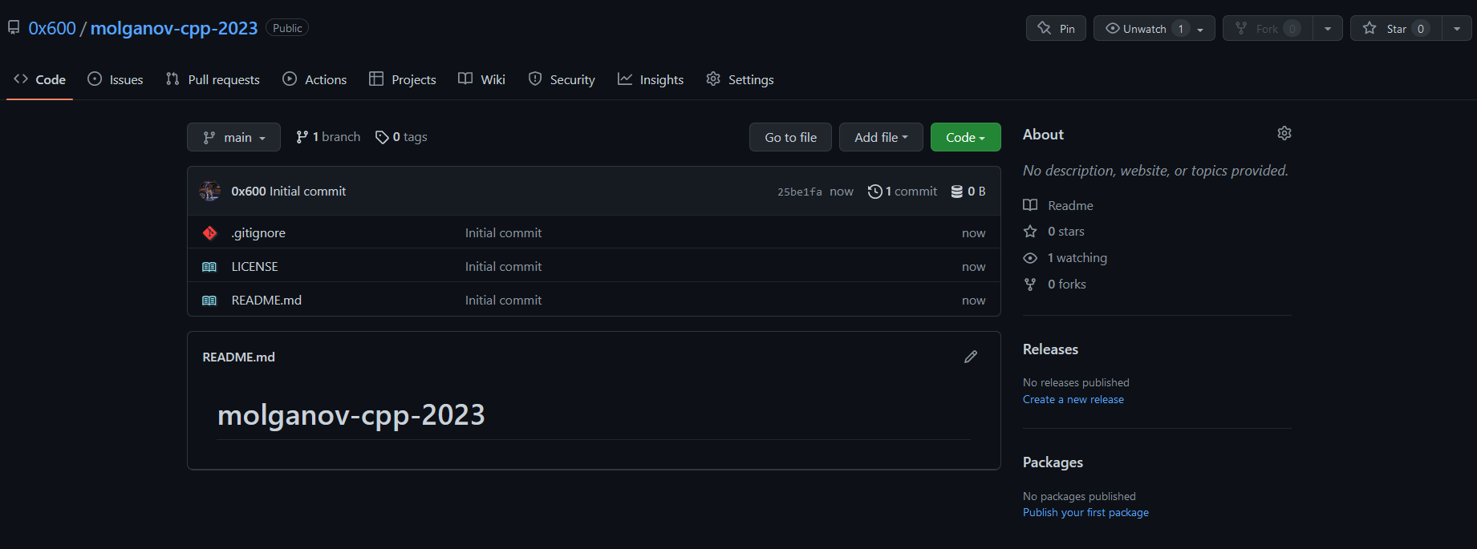
Git и CMake
42
ТОО НПО Группа Компаний DOSTI
2022

Slide 23
Github CLI
43
ТОО НПО Группа Компаний DOSTI
2022

Slide 24
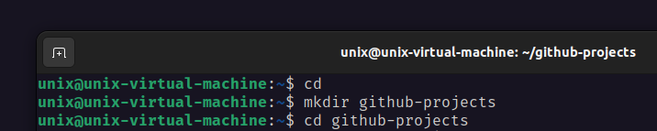
Git и CMake
44
$ sudo apt install gh
ТОО НПО Группа Компаний DOSTI
2022

Slide 25
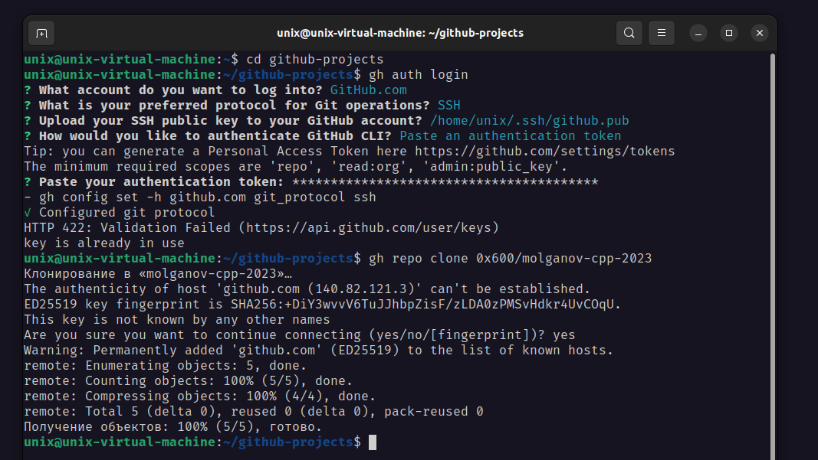
Git и CMake
45
ТОО НПО Группа Компаний DOSTI
2022

Slide 26
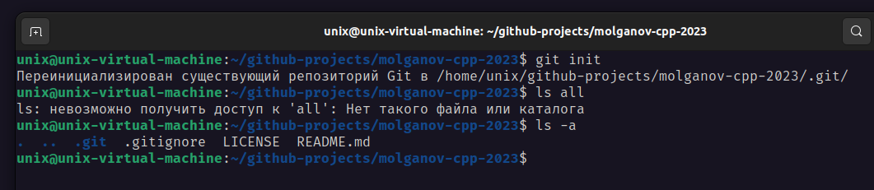
Git и CMake
46
ТОО НПО Группа Компаний DOSTI
2022

Slide 27
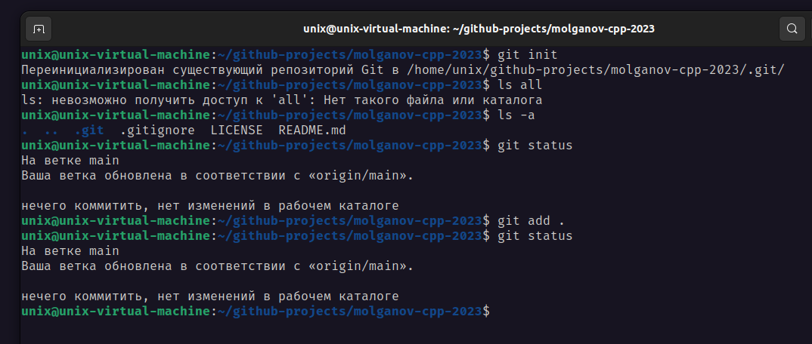
Git и CMake
47
ТОО НПО Группа Компаний DOSTI
2022

Slide 28
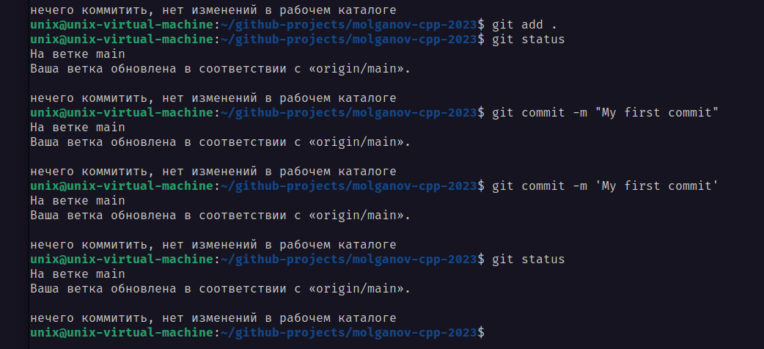
Git и CMake
48
ТОО НПО Группа Компаний DOSTI
2022

Slide 29
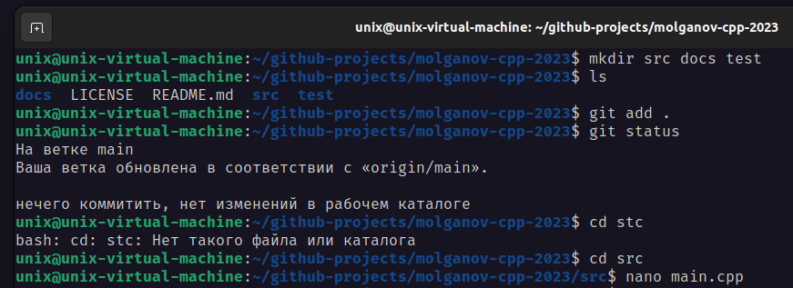
Git и CMake
49
ТОО НПО Группа Компаний DOSTI
2022

Slide 30
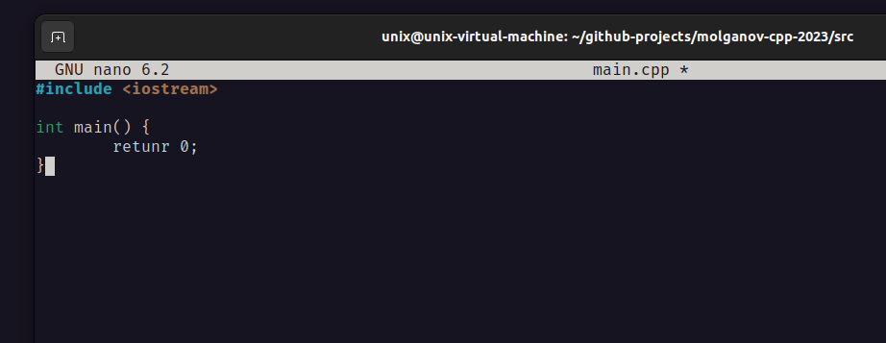
Git и CMake
50
ТОО НПО Группа Компаний DOSTI
2022

Slide 31
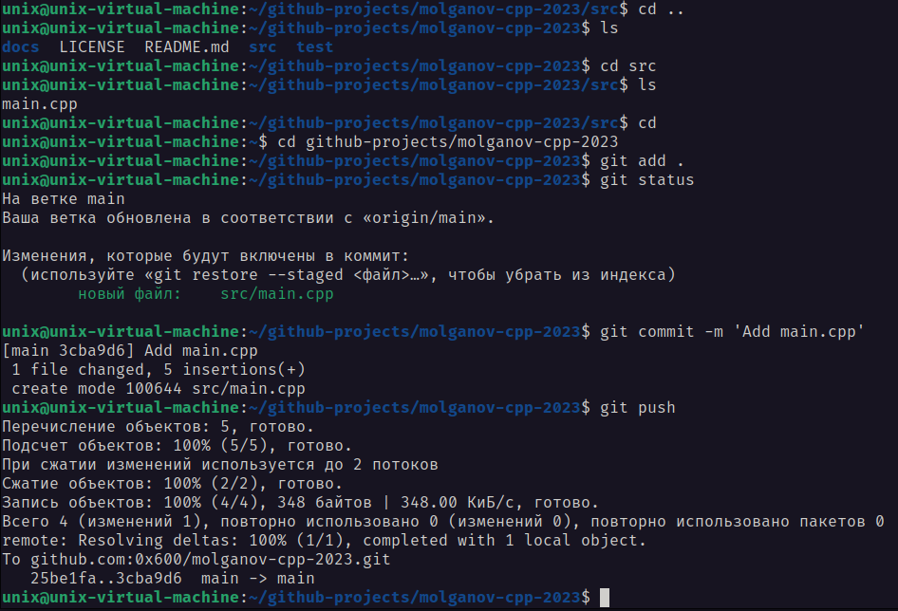
Git и CMake
51
ТОО НПО Группа Компаний DOSTI
2022

Slide 32
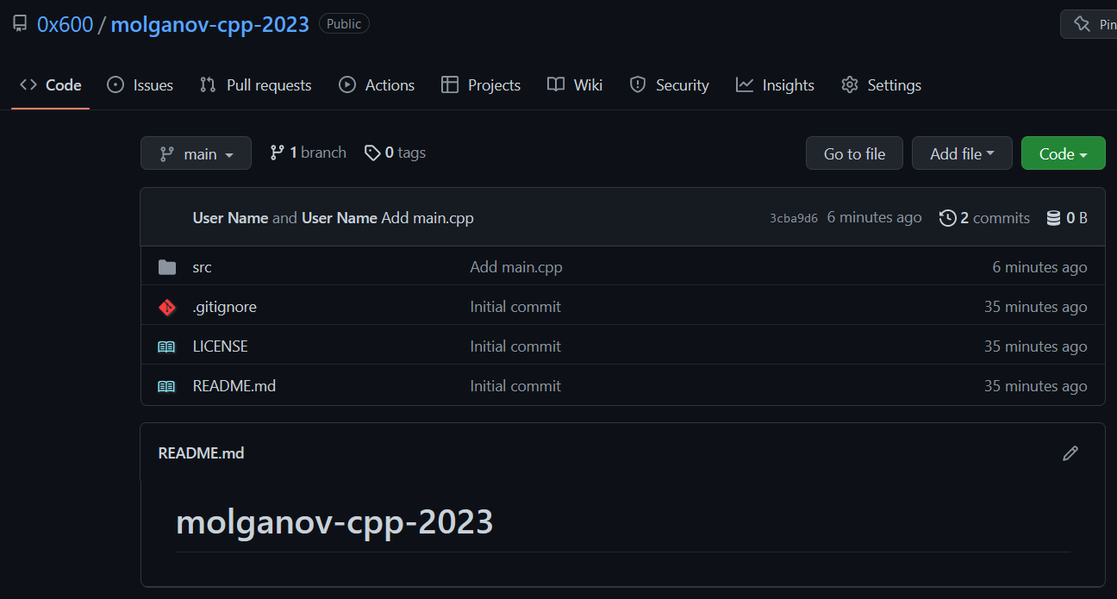
Git и CMake
52
ТОО НПО Группа Компаний DOSTI
2022

Slide 33
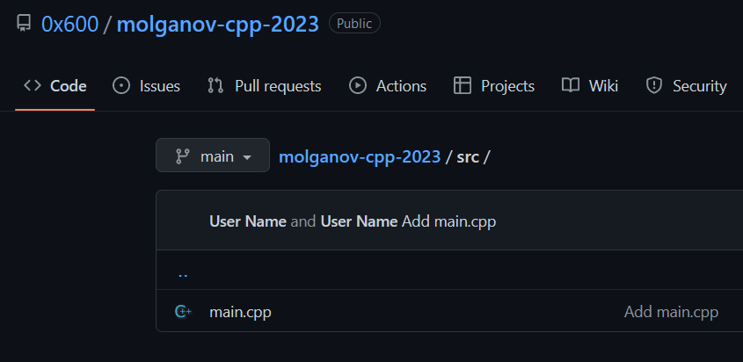
Git и CMake
53
ТОО НПО Группа Компаний DOSTI
2022

Slide 34
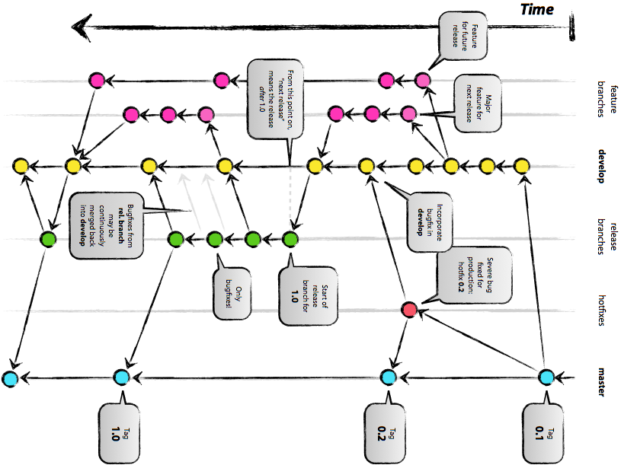
Git и CMake
54
ТОО НПО Группа Компаний DOSTI
2022

Slide 35
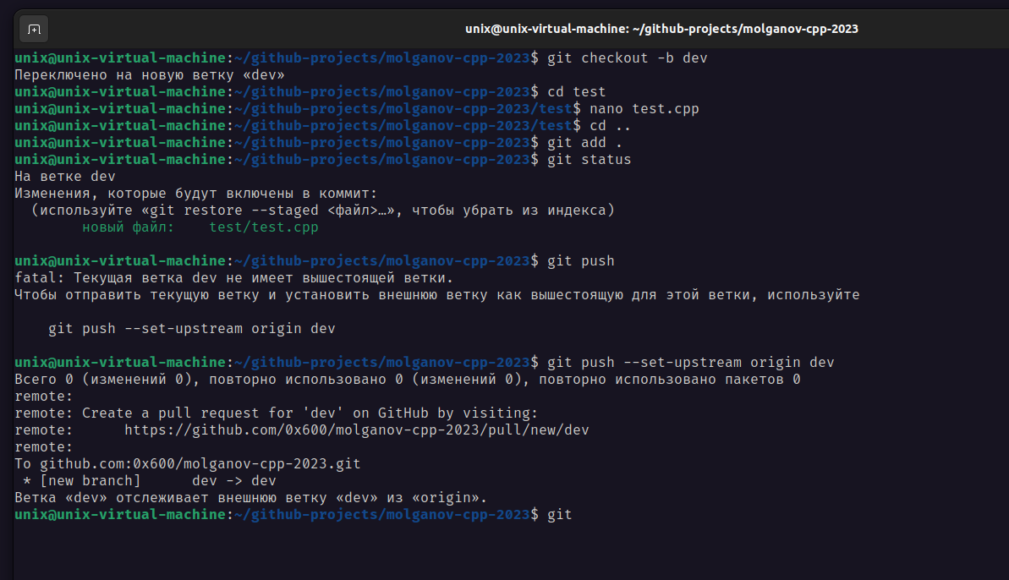
55
ТОО НПО Группа Компаний DOSTI
2022

Slide 36
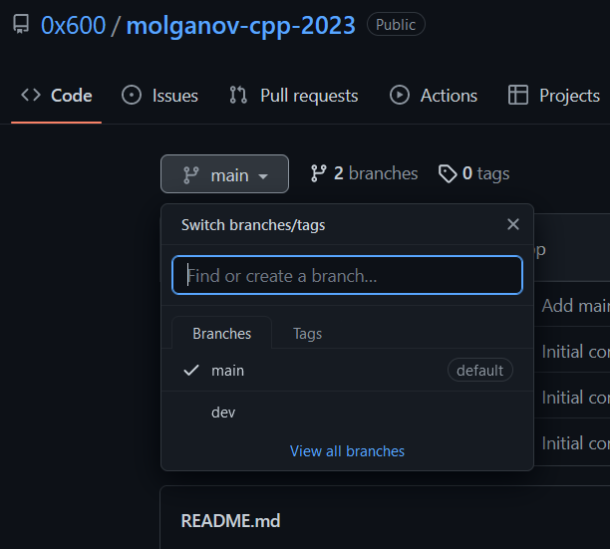
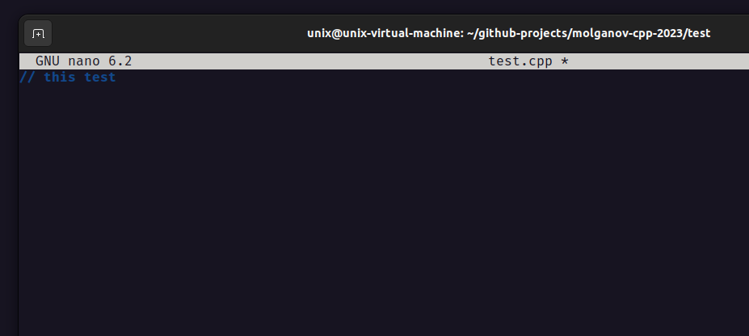
Git и CMake
56
ТОО НПО Группа Компаний DOSTI
2022

Slide 37
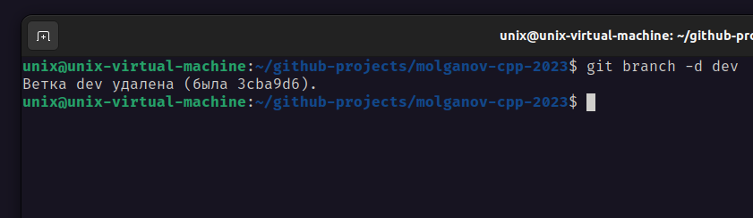
Git и CMake
57
ТОО НПО Группа Компаний DOSTI
2022

Slide 38
Git и CMake
58
ТОО НПО Группа Компаний DOSTI
2022

Slide 39
Домашнее задание
59
Создать свой профиль на Github и репозиторий по выше приведенным слайдам;
Домашние задания публиковать именно там, в группе обязательно напишите свои username, чтобы преподаватель мог вас найти;
Дополнительно разобраться с Pull Request и потренироваться;
ВЫУЧИТЬ ЭТУ ИНФОРМАЦИЮ - https://danielkummer.github.io/git-flow-cheatsheet/index.ru_RU.html;
ТОО НПО Группа Компаний DOSTI
2022

Slide 40
Список литературы
60
В директории ~/docs лежат справочные и дополнительные материалы по курсу, а именно:
Лекции Computer Science Center;
C++ в задачах и примерах, 2019 год;
C++ для начинающих, 2019 год;
Modern CMake, 2022 год;
Система построения проектов CMake, 2015 год;
Структуры данных и алгоритмы – реализация на C++, 2009 год;
Фундаментальные алгоритмы на C++, 2001 год;
ТОО НПО Группа Компаний DOSTI
2022

